Slide 1






AVANCE GESTIÓN QUILHUICA
Proyecto APT
Fecha: Octubre 13, 2025
Integrantes:
  Eduardo Velásquez
  Marco Oviedo
  Felipe Alvarado
Profesor: Carlos Correa

Slide 2











AJUSTES REALIZADOS
Ajustes en los Plazos de Entrega – PB-08
Motivo del ajuste:
  El PB-08 fue definido con un puntaje bajo, lo que redujo la cantidad inicial de días asignados.
  Se presentaron problemas de integración y errores desconocidos del framework, lo que retrasó la resolución técnica.
Medidas adoptadas:
  Asignar más dias de entrega
  Se reajustaron los plazos y puntajes de las tareas en base al Poker Planning.
  Las actividades con mayor complejidad o impacto reciben ahora más días asignados.
→
Plan de contingencia:
  No se han eliminado tareas del desarrollo.
  Si alguna actividad es descartada, se ajustará el Sprint Planning inmediatamente para mantener coherencia en la planificación.

Slide 3



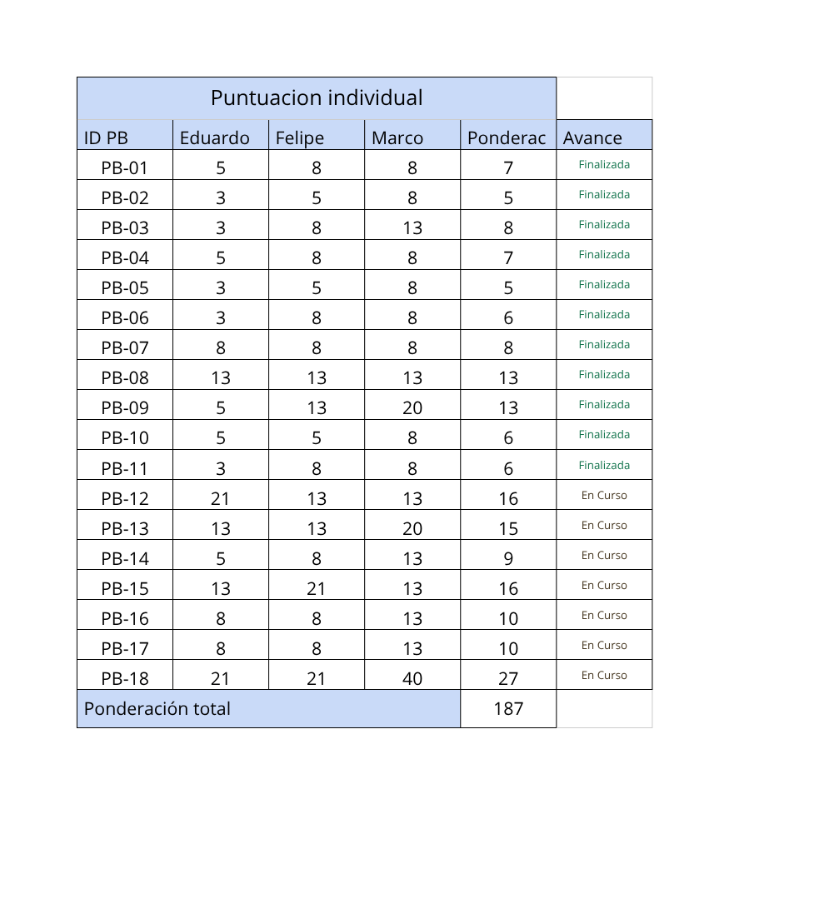





MÉTRICAS DE AVANCES & PORCENTAJE DE AVANCE

Slide 4

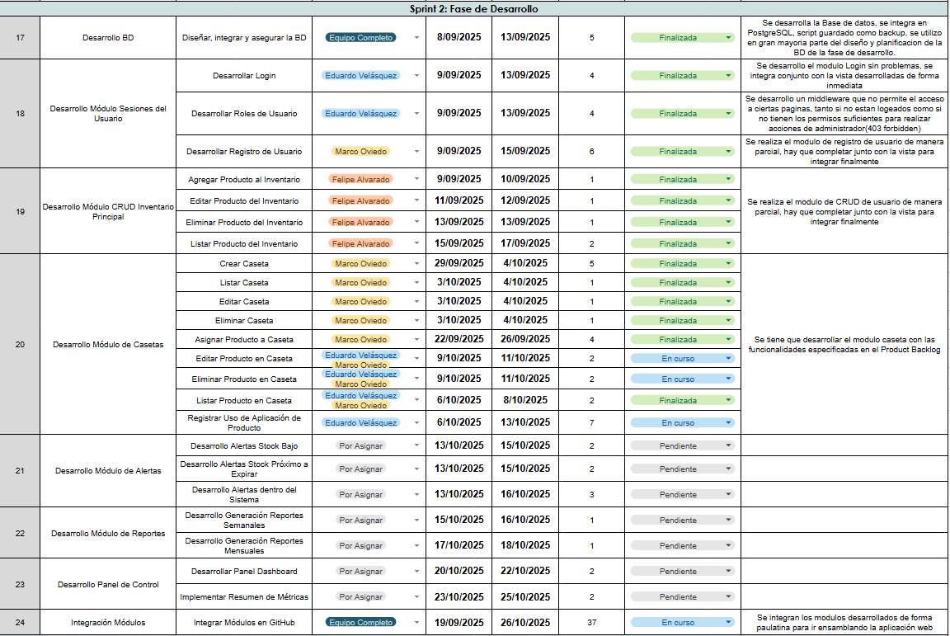
SPRINT PLANNING

Slide 5
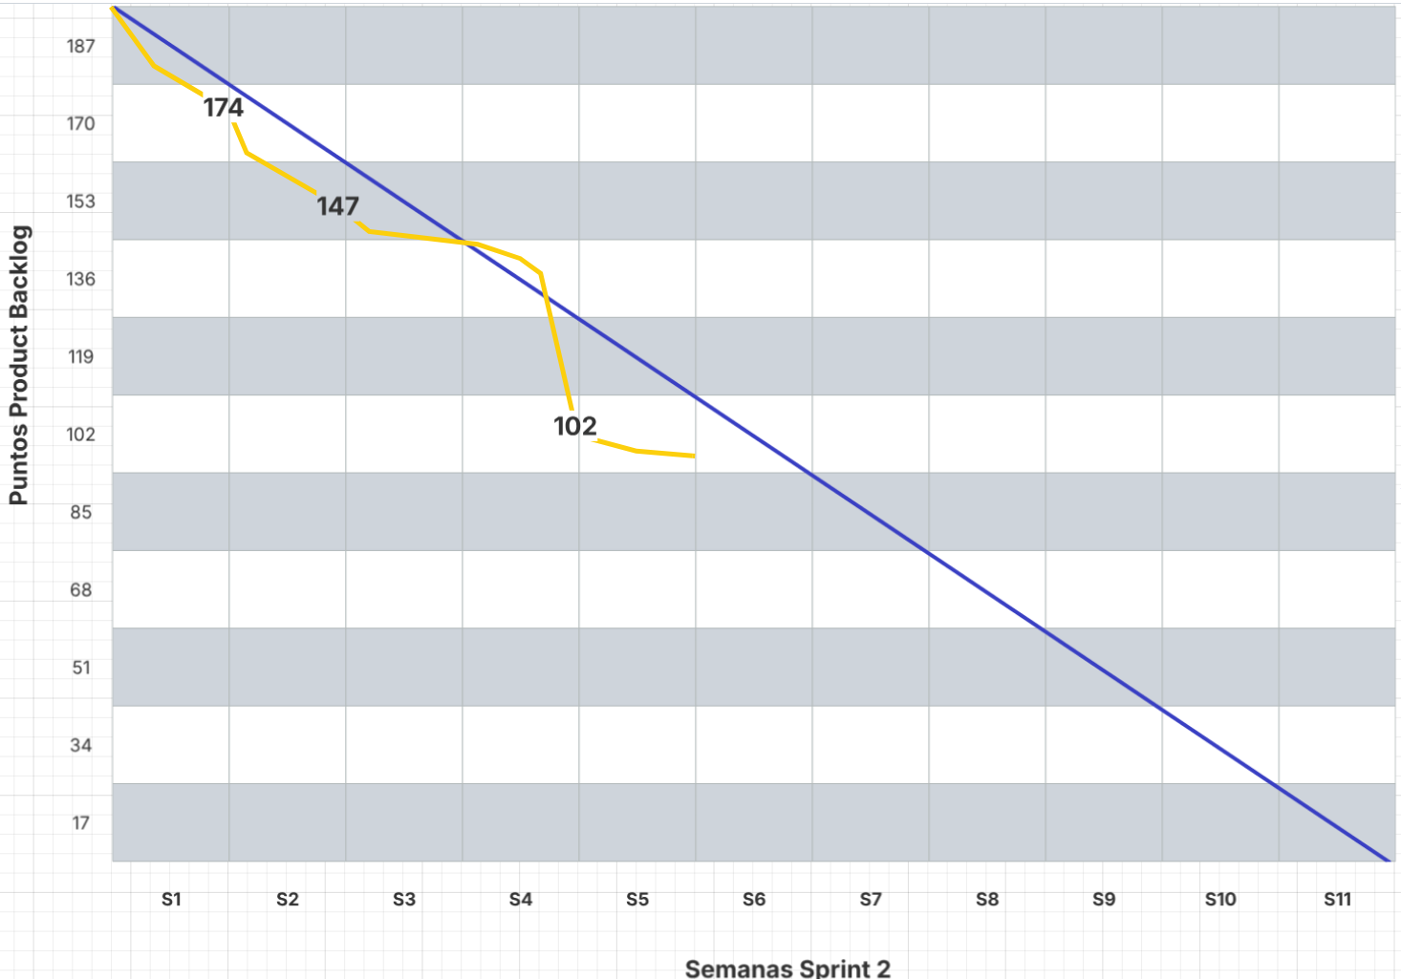



BURDOWN CHART
Registro y Login
CRUD de productos a inventario principal
CRUD de casetas y asignar productos a caseta
11/18 PBs completados

Slide 6



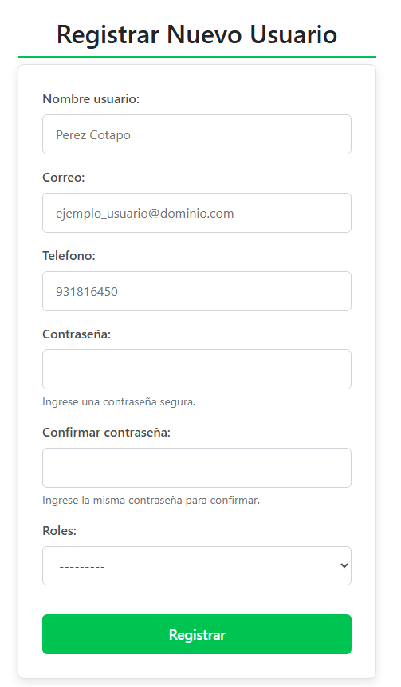
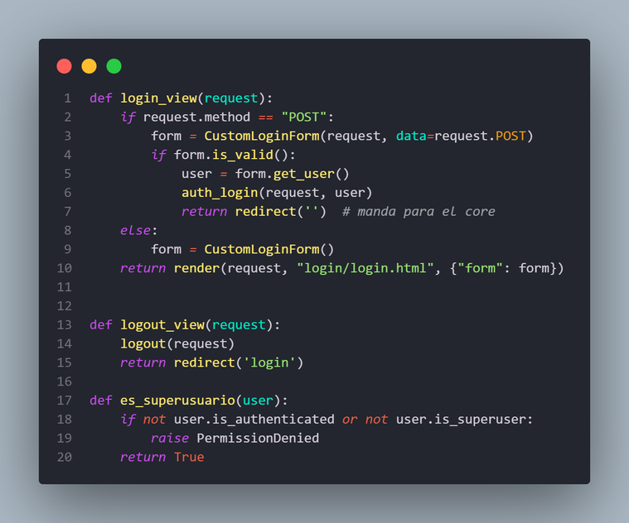
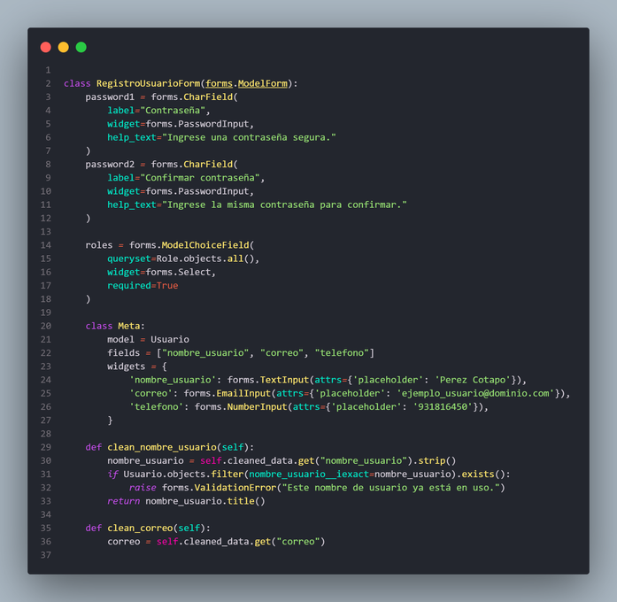


ARTEFACTOS
Evidencia de Artefactos
Modulo de Login
Modulo de Registro

Slide 7
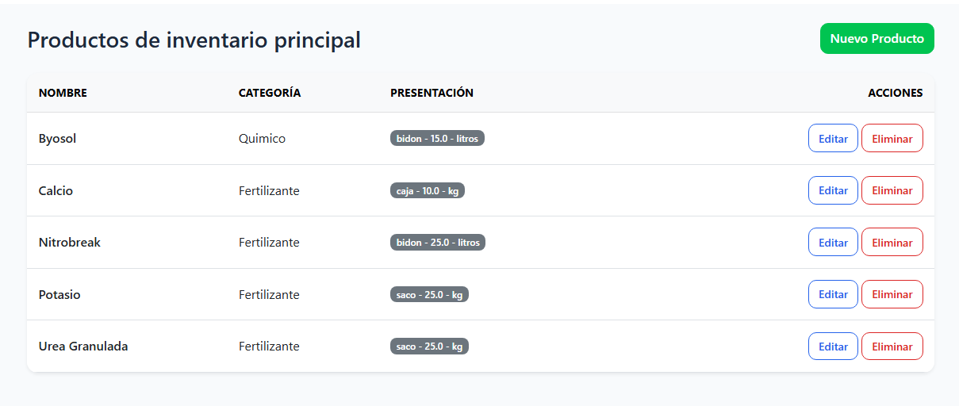
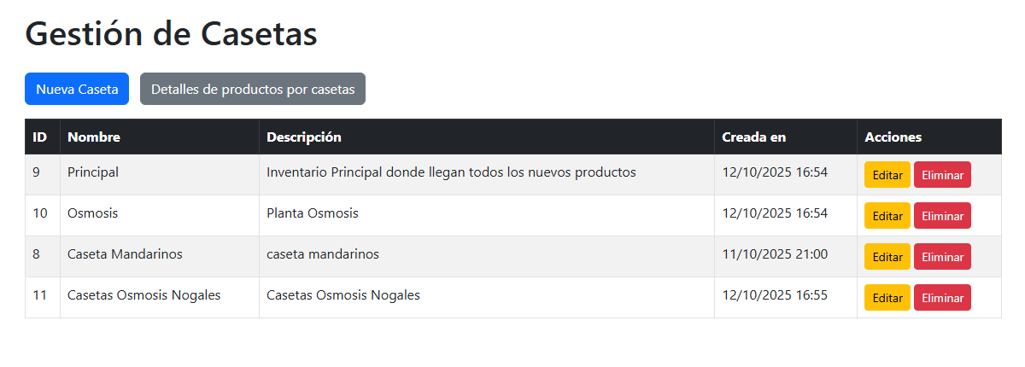
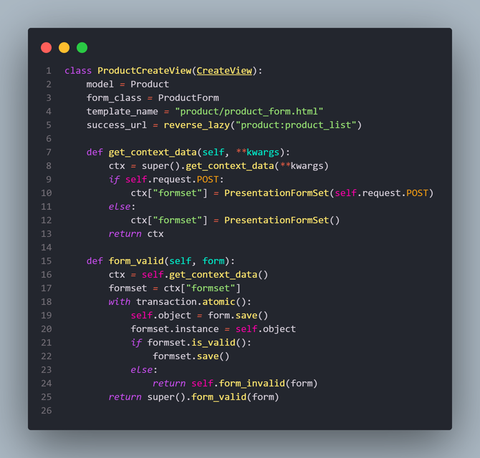
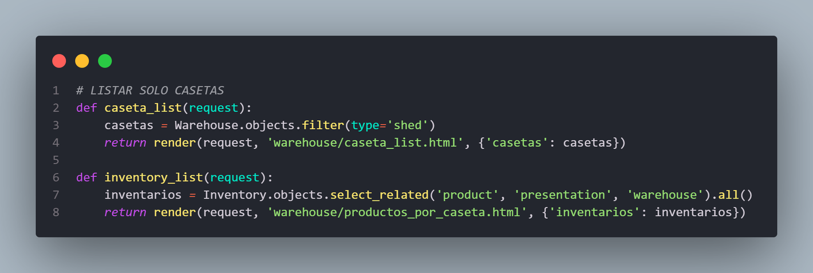
ARTEFACTOS
Evidencia de Artefactos
Modulo de Productos
(CRUD productos)
Modulo de casetas

